Slide 1
DÜNYA MUTFAĞI

Slide 2
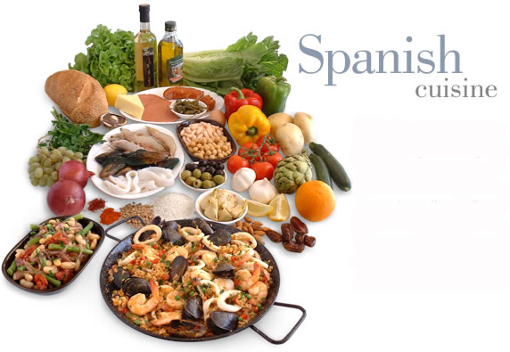
İSPANYA MUTFAĞI REÇETELERİ

Slide 3
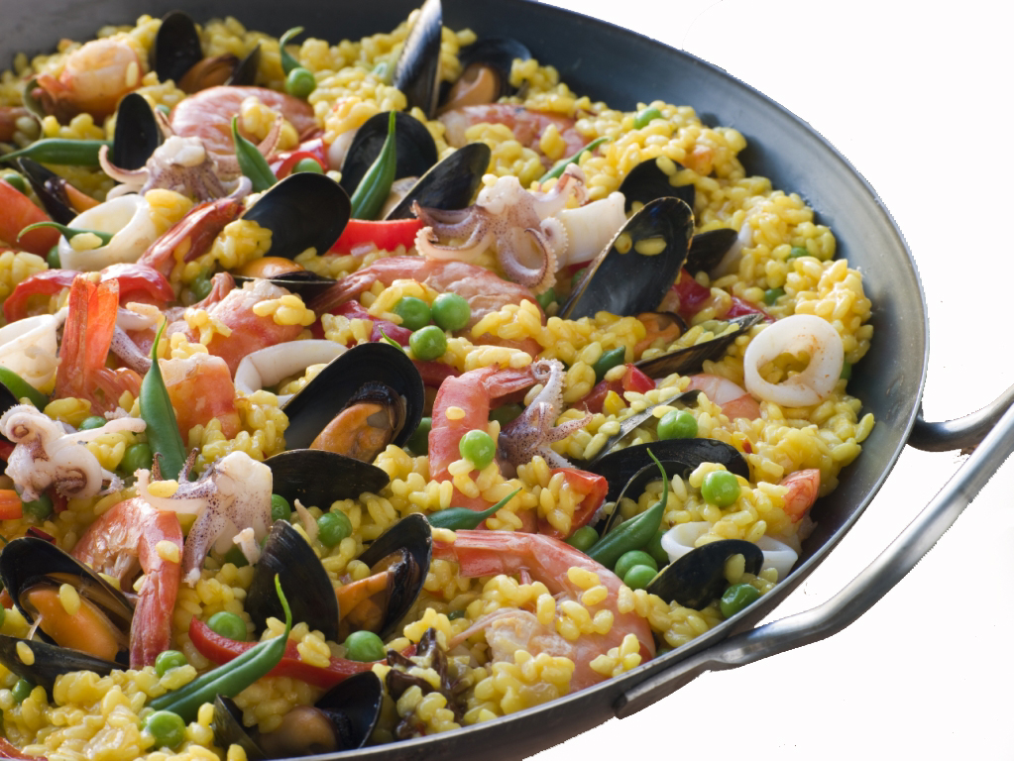
PAELLA
Paella Valencia bölgesine özgü olsa da İspanya’nın tamamında bilinen ve milli yemeği durumundadır. Tarihsel süreçte Roma ve Arap kültürünün karışımı sonucu ortaya çıktığı ifade edilir. Tavuk eti, balık, karides, kalamar, midye gibi deniz ürünleriyle hazırlanan bir çeşit pilavdır. ‘Paellara’ adı verilen kaplarda odun ateşinde pişirilir. Her aşçının Paella lezzetinde mutlaka farklılıklar vardır.

Slide 4
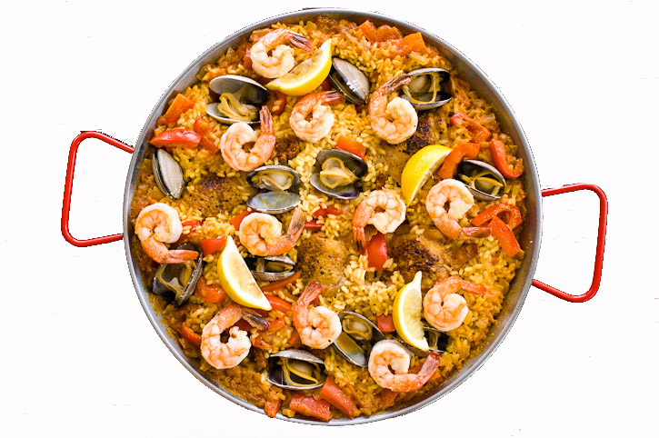
PAELLA
Malzemeler: 1 küçük fener balığı
½ kg karides
300 gr temizlenmiş kalamar
250 gr iç midye
5-6 jumbo karides
6-7 diş sarımsak
½ kg kesilmiş domates(hazır da kullanılabilinir)
2 bardak pirinç
4-4,5 bardak su
1-2 kırmızı biber(jülyen doğranmış)
2 tatlı kaşığı safran
Tuz
Hazırlık:
- Fileto yapılmıs fener balığını kuşbaşı doğrayın ,etleri, kafasını ve kemikleri ölçülü pilav suyunda safranı ilave ederek kaynatın.
- Pirinçi sıcak su ile ıslatın
- Midyeleri temizleyip 1-2 dakika (su kaynadıktan sonra) haşlayın. (Not: 1-2 dakikayı geçerse kayış gibi oluyor)
- Karidesleri ayıklayın,yıkayın ve mutlaka kurumalarını sağlayın.
- Kalamarı yıkayın, kurulayın.
- Sarmsakları ezin.
- Haşlanmış fener balıklarını ayırın suyu süzgeçten geçirin
Yapım:
Evinizdeki en büyük ve altı kalın tepsiyi kullanın. İçine sıvı yağ koyun ve karidesleri 5 dakika kızartın, yağdan alın. Aynı yağda fener balıklarını 2 dakika kavurun, çıkartın. Yine aynı yağa kalamarları atın 5 dakika çevirin çıkartın. Sarımsakları atın, kırmızı biberlerle ve domatesle çevirin. Ölçülü suyu koyup tuz ekleyin. Su kaynayınca yıkanmış pirinci koyun, midyeleri kalamarı ve küçük karidesleri koyup bir karıştırın. Üzerine jumbo karidesleri dizin. Tepsinizin ağzını kapatın ve kısık ateşte 20-25 dakika pişirin. Altını kapattıktan sonra 20-25 dakika demlensin.

Slide 5
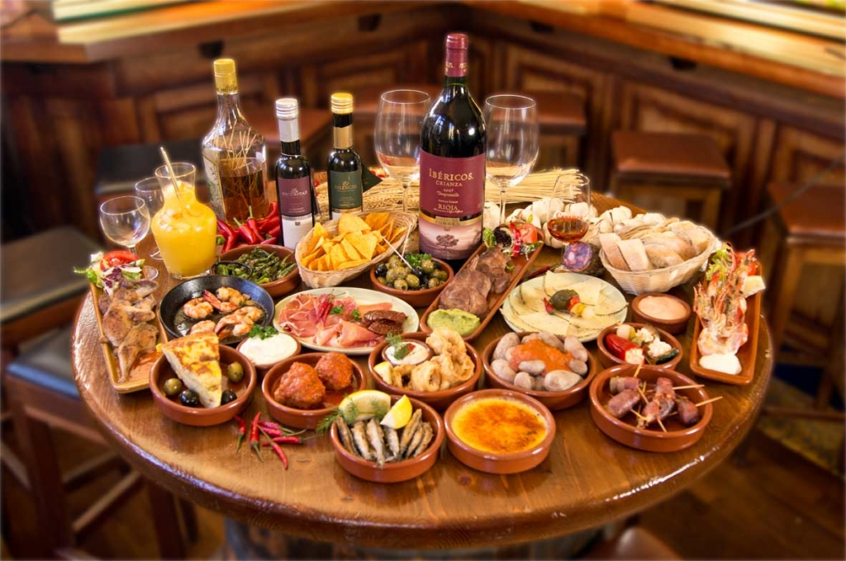
TAPAS
İspanya’da sıcak ve soğuk mezelerden oluşan aperatif yiyeceklere verilen addır. Bunlar 'tasça‘ adı verilen küçük bar/restoranlarda sunulur bir bardak şarap veya bira eşliğinde küçük tabaklar içinde küçük porsiyonlarla sunulan tapalar çoğunlukla peynirli, etli, yumurtalı, sebzeli olarak yapılır. İspanyollar mahalledeki tascalarda dostlarıyla buluşur ve bu lezzetli ürünleri yiyip sohbet ederler.

Slide 6
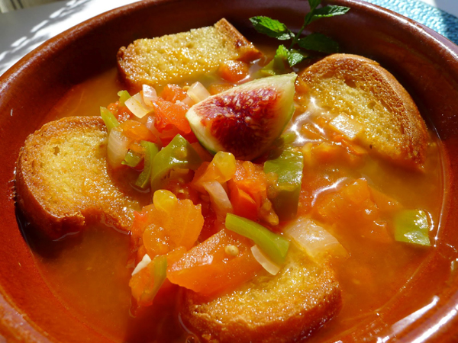
Gazpacho
Gazpacho Arapça'da 'ıslatılmış ekmek' anlamına gelen sözcükten türetilmiş. İspanyollara Emeviler'den miras kalan bu meşhur İspanyol soğuk çorbası taze sıkılmış domates suyu, acı biber, karabiber, ince kıyılmış taze soğan, salatalık, yeşilbiber, ekmek kırıntıları, maydanoz, bol sarımsak, sirke ve beyaz şaraptan yapılıyor. Bütün bu sebzeler küçük küçük doğranıp mikserde çekilir. Ancak sebzeleri mikserden geçirmeden önce karışıma yumuşatılmış ekmek de katılmalı. Böylelikle çorba kremalı bir kıvam alacaktır. Sebze ve ekmek karışımı püre kıvamını alınca tencereye konur ve gerek duyulduğu kadar soğuk su eklenir. Yaklaşık 3-4 saat buzdolabında bekletildikten sonra soğuk soğuk servis yapılır. Yağda kızartılmış ekmek parçalan doğranmış sebze ve katı yumurta ile birlikte servis edilir. Özellikle Andalucia'da Malağa ilinde yapılan ve oldukça özgün bir tadı olan gazpacho'nun temel malzemesi ise bademdir. Ayrıca içine üzüm de konur. Sevilla ve Cordoba bölgelerinde bu karışıma bir de katı pişmiş yumurta ve Serrano jambonu eklenir. Aynı zamanda da tarih boyunca Araplarla olan etkileşimin bir göstergesidir.

Slide 7
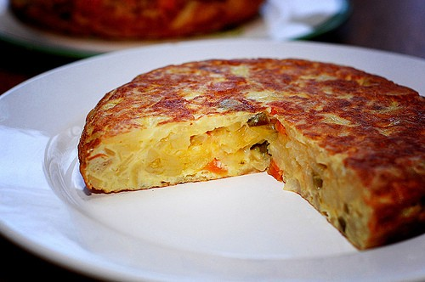
TORTİLLA
Dilimlenmiş patates, soğan ve yumurta ile yapılan bu İspanyol omleti alıştığımız omletlere oranla epey kalın ve sert, bu da içindeki patates miktarının oldukça fazla olmasından

Slide 8
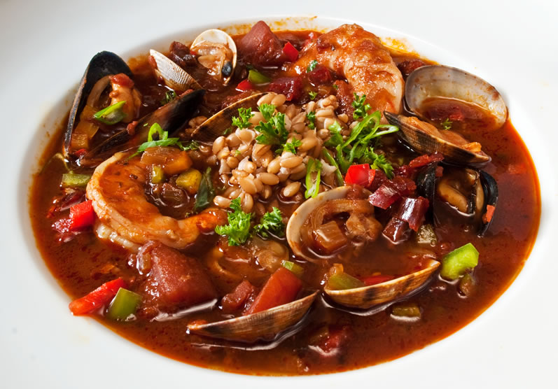
ZARZUELA
Bu leziz İspanyol yemeği çeşit çeşit deniz ürününün, ana malzemeleri bol sarımsak, domates, beyaz şarap, safran, dövülmüş badem ve bir takım otlar olan bir sos içinde pişirilmesi ile hazırlanıyor.

Slide 9
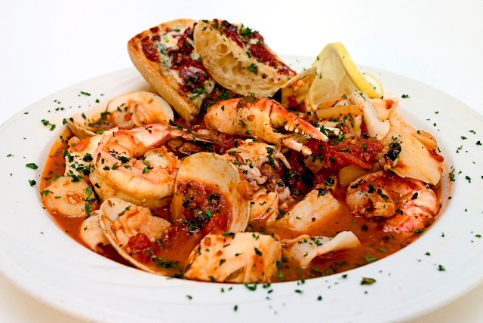
ZARZUELA
4 çorba kaşığı zeytin yağ 1soğan (ince doğranmış) 3 diş sarımsak (ince kıyılmış) 4 büyük domates (kabukları soyulup, çekirdekleri temizlenerek kuşbaşı doğranmış) 2 çorba kaşığı maydanoz (ince kıyılmış) 1/2 su bardağı sirke 1+1/2 su bardağı balık suyu 1 çorba kaşığı un (2 çorba kaşığı suyla bulamaç yapılmış) 750 gr kalamar (temizlenmiş ve halkalara dilimlenmiş) 250 gr karagöz balığı (filetoları çıkarılıp, 5 cm'lik parçalara kesilmiş) 1 tatlı kaşığı tuz 1 çay kaşığı karabiber 1000 gr kefal balığı (filetoları çıkarılıp, 5 cm'lik parçalara kesilmiş) 1 çay kaşığı pul kırmızıbiber 1 çay kaşığı safran (istenirse) Büyük bir tavada, zeytinyağı orta ateşte ısıtınız. Yağ kızınca soğan ve sarımsağı ekleyip, ara sıra karıştırarak 5-6 dakika, soğanlar pembeleşene kadar pişiriniz. Domates, maydanoz, sirke, balık suyu ve un bulamacını katıp, ateşi iyice kısarak 10 dakika pişiriniz. Kalamar, karagöz filetosu parçaları, tuz ve karabiberi ekleyip, ara sıra karıştırarak ve balığın parçalanmamasına dikkat ederek 5 dakika pişiriniz. Kefal balığı filetosu parçalarını, pul kırmızıbiber ve safranı (istenirse) ekleyip ara sıra karıştırarak 15 dakika, çatalla baktığınızda balık pul pul kalkana kadar pişiriniz. Tavayı ateşten alıp, Zarzuelayı ısıtılmış bir servis tabağına boşaltarak servis ediniz.

